Slide 1
Αλληλεπίδραση ρευστών-κατασκευών Υπεράκτιες κατασκευές Μη Γραμμικές Θεωρίες Κυματισμών
Πανεπιστήμιο Θεσσαλίας - Πολυτεχνική Σχολή
Τμήμα Πολιτικών Μηχανικών
Δρ. Βασιλική Κατσαρδή

Slide 2
Περιεχόμενα
Κυματική Θεωρία Stokes 2^{ης} τάξης
Κυματική Θεωρία Stokes 5^{ης} τάξης
Κυματική Θεωρία Συνάρτησης ροής (Fourier 18^{ης} τάξης)
Cnoidal waves
Θεωρία μοναχικού κύματος (Solitary wave)
Επιλογή κυματικής θεωρίας

Slide 3
Θεωρία Airy – ή Stokes 1^{ης} τάξης Γραμμικοί & Κανονικοί Κυματισμοί
Ταχύτητα μετάδοσης
phase velocity
wave celerity
λ
c
z
z=0
α
x
S.W.L
η
H
w
d
t
Ελεύθερη επιφάνεια η(x,t)
u
z=-d
Wave Frequency, Wave Number
αριθμός κύματος
μήκος κύματος,

Slide 4
Μη γραμμικότητα, Κανονικοί Κυματισμοί
Όσο πιο «μεγάλο» ένα κύμα τόσο πιο σημαντική γίνεται η μη γραμμικότητα
GG Stokes, θεωρία έως 5^{η} τάξη μη γραμμικότητας
2^{η} τάξη θα έχει τη μορφή:
Εξίσωση διασποράς - Αμετάβλητη
Ανοιχτές τροχιές σωματιδίων

Slide 5
Μη γραμμικότητα, Κανονικοί Κυματισμοί
Πηγή: Θ. Καραμπάς , Καθηγητής Πανεπ. Αιγαίου
GG Stokes, θεωρία έως 5^{η} τάξη μη γραμμικότητας
2^{η} τάξη θα έχει τη μορφή:
1st ή κύρια αρμονική. Περιγράφει ελευθερους κυματισμούς
+
2nd αρμονική. Περιγράφει δεσμευμένους κυματισμούς στους ελεύθερους κυματισμούς
ΙΙ
Typical η(t)
Εξηγεί:
Ασυμμετρία κυματοκορυφής –κοιλίας
Μεταβολή της μέσης στάθμης νερού

Slide 6
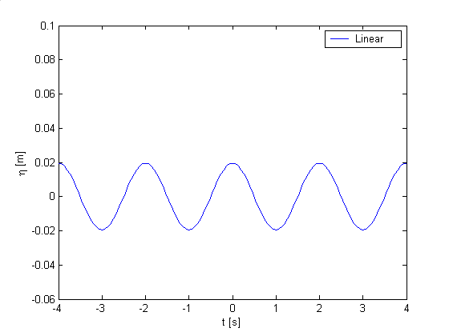
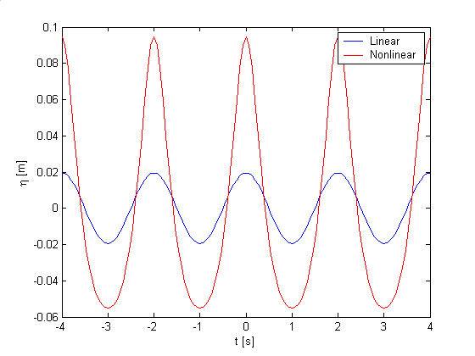
Μη γραμμικότητα, Κανονικοί Κυματισμοί
Πηγή: Prof. C. Swan, Inaugural Lecture
Μία συχνότητα,
μικρό εύρος α
Μία Συχνότητα,
μεγάλο εύρος α
H
η_{max} = H/2
η_{max}
η_{max}
H
H
η_{max}
η_{max}
η_{max} > H/2

Slide 7
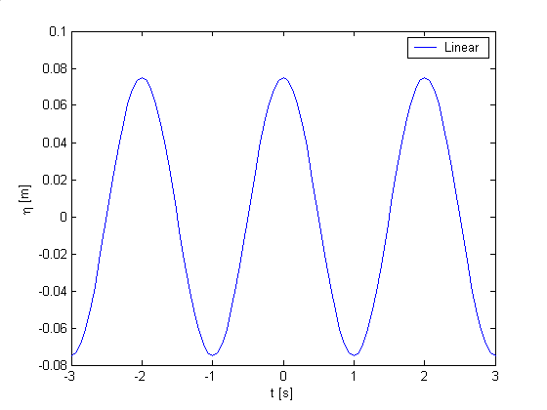
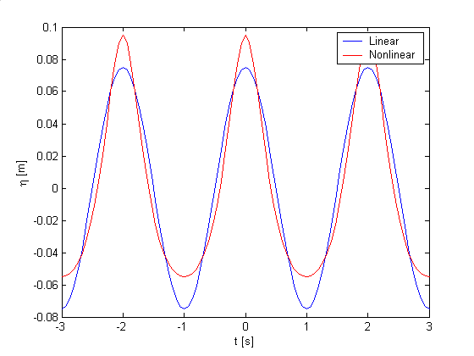
Μη γραμμικότητα, Κανονικοί Κυματισμοί
Πηγή: Prof. C. Swan, Inaugural Lecture
Μία συχνότητα,
μεγάλο εύρος α, γραμμική λύση
Μία συχνότητα, μεγάλο εύρος α, μη-γραμμική λύση
η_{max}
η_{max}
η_{max}
H
H
H
η_{max} = H/2
η_{max} > H/2

Slide 8
Μη γραμμικότητα, Κανονικοί Κυματισμοί
Δυστυχώς, όσο πιο «μεγάλοι» κυματισμοί τόσους περισσότερους όρους πρέπει να χρησιμοποιούμε:
Αναλυτικές λύσεις, μέχρι 5^{ης} τάξης. Fenton (1985) επέκταση της λύσης Stokes έως 5^{η} τάξη:

Slide 9
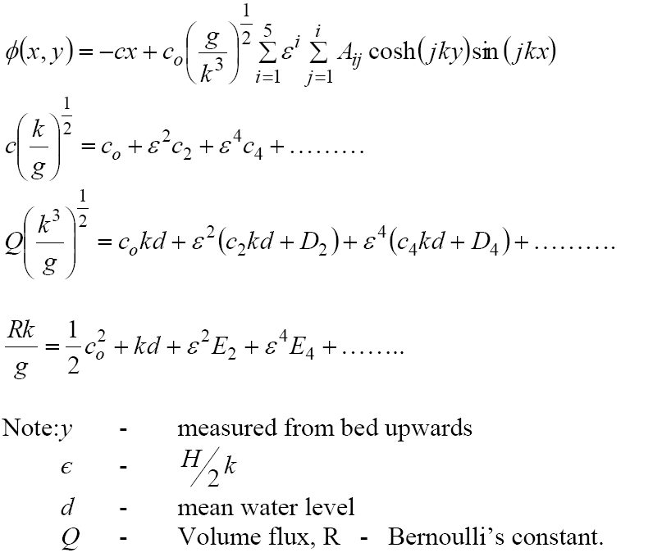
Μη γραμμικότητα, Κανονικοί Κυματισμοί –Stokes 5th
Ανοιχτές τροχιές σωματιδίων
Εξίσωση διασποράς - μεταβλητή

Slide 10
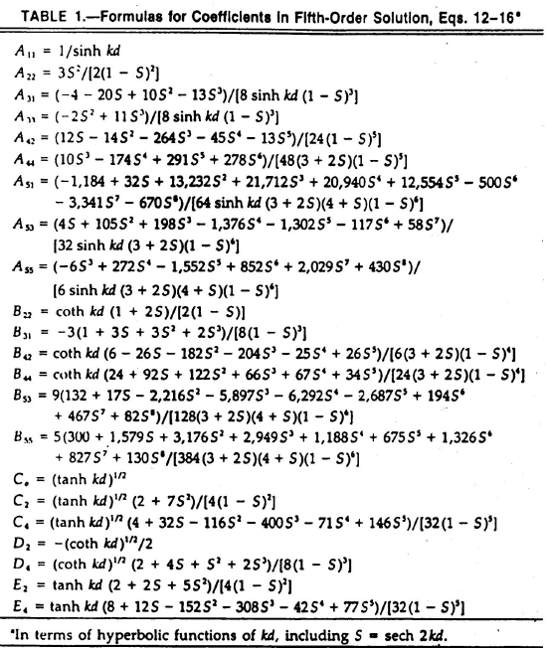
Μη γραμμικότητα, Κανονικοί Κυματισμοί – Stokes 5th

Slide 11
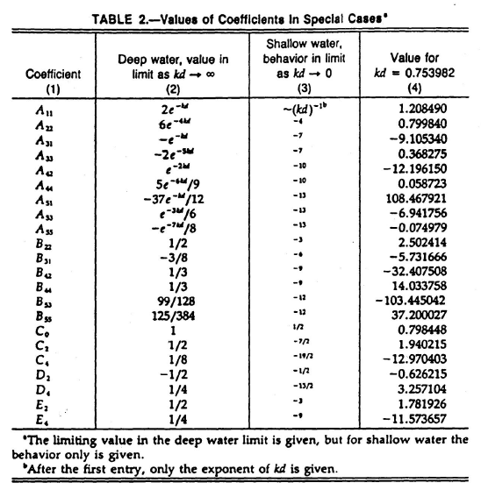
Μη γραμμικότητα, Κανονικοί Κυματισμοί – Stokes 5th

Slide 12
Μη γραμμικότητα, Κανονικοί Κυματισμοί – Stokes 5th
Τυπικό μοτίβο αρμονικών
Note:
∼ εκφράζει την καμπυλότητα.
Όσο μεγαλύτερη η καμπυλότητα, τόσο περισσότερες αρμονικές πρέπει να συμπεριληφθούν.
Phase velocity, uniform current. |  |  |  |  |  |  | 0. order (є°)
 |  |  |  |  |  |  | 1st. order (є¹)
 |  |  |  |  |  | + mean | 2nd order (є²)
 |  |  |  |  |  |  | 3rd.order (є³)
 |  |  |  |  |  | + mean | 4th.order (є⁴)
 |  |  |  |  |  |  | 5th. order (є⁵)
 |  |  |  |  |  | + mean | 6th. order (є⁶)

Slide 13
Μη γραμμικότητα, Κανονικοί Κυματισμοί
Λύσεις συνάρτησης ροής. Dean (1965), Fourier 18th
Για y=η
Μέση ταχύτητα ρεύματος αν υπάρχει

Slide 14
Μη γραμμικότητα, Κανονικοί Κυματισμοί
Λύσεις συνάρτησης ροής. Dean (1965), Fourier 18th
Εδώ πάλι:
Η κυρίαρχη εξίσωση Laplace $∇^{2}ψ=0$ ικανοποιείται πάντα.
Οι οριακές συνθήκες στον πυθμένα ικανοποιούνται πάντα.
X_{n} άγνωστοι προσδιορίζονται με τη μέθοδο των ελαχίστων τετραγώνων που προσαρμόζεται στις οριακές συνθήκες της ελεύθερης επιφάνειας.
Σημείωση:
Το μοντέλο εφαρμόζεται σε ευρύτερο πεδίο βαθών (δες Fig.1 παρακάτω)
Μπορεί να χρησιμοποιηθεί με δύο τρόπους
Με δεδομένα τα H, T και d → $η\left(x\right)$ και $ψ(x,y)$ και άρα $u,v$
Με δεδομένη χρονοσειρά $η\left(t\right)$ → $ψ(x,y)$ και άρα $u,v$

Slide 15
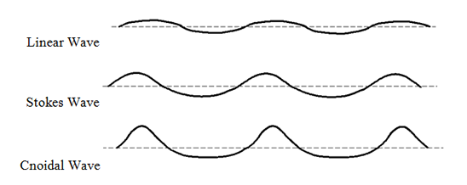
Μη γραμμικότητα, Κανονικοί Κυματισμοί
Cnoidal Waves
Για 1/50 < d/λ <1/8
μαθηματική επίλυση του προβλήματος κάνοντας χρήση των Ιακωβιανών ελλειπτικών συναρτήσεων συνημιτόνου

Slide 16
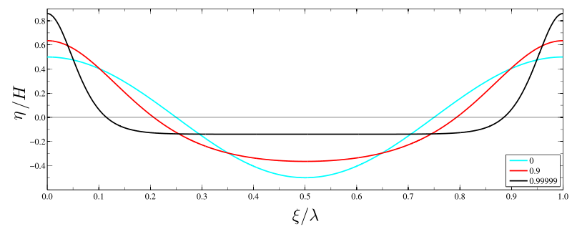
Μη γραμμικότητα, Κανονικοί Κυματισμοί
Cnoidal Waves
κατακόρυφη απόσταση του πυθμένα από την ελεύθερη επιφάνεια δίνεται

Slide 17
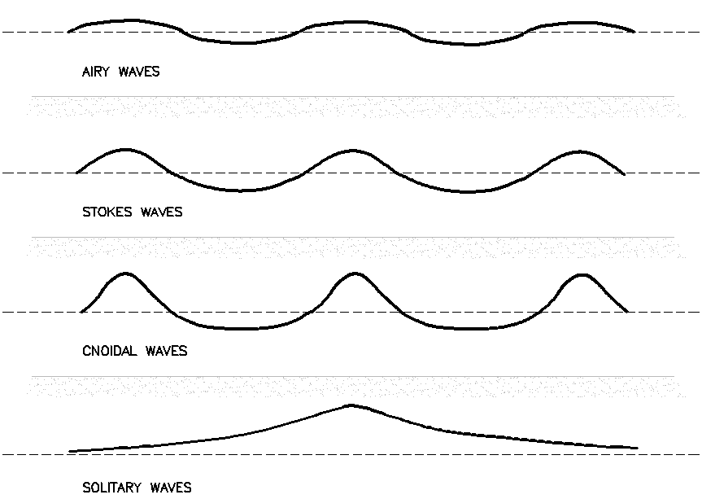
Μοναχικό κύμα

Slide 18
Μοναχικό κύμα
Προσέγγιση Πρώτης Τάξης
Στάθμη νερού η στο σημείο x :
Ταχύτητα μετάδοσης
Tαχύτητες $u,w$ στο σημείο $\left(x,z\right)$:
Μέγιστη ταχύτητα $u_{max}$:

Slide 19
Μοναχικό κύμα

Slide 20
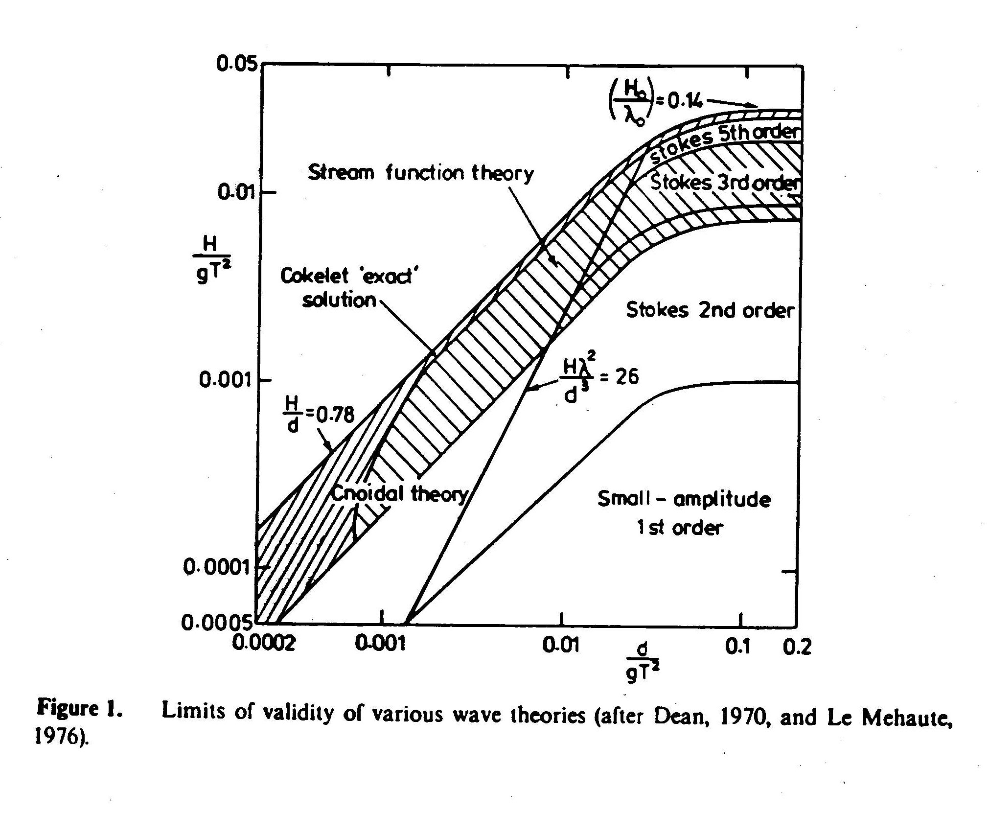
Επιλογή Κυματικής Θεωρίας

Slide 21
Παράδειγμα Υπολογισμού
(α) Κύμα ύψους στα ανοικτά 1.8m και περιόδου 8 secs εισέρχεται σε παράκτια περιοχή βάθους 5m. Nα προταθεί η κατάλληλη θεωρία για την περιγραφή του κύματος.
(β) Να επαναληφθεί το ίδιο εάν το κύμα μεταδίδεται σε βαθιά νερά d=35m.
(γ) Να υπολογιστεί για το (β) η μέγιστη ανύψωση του κυματισμού, η οριζόντια ταχύτητα και η οριζόντια επιτάχυνση για γραμμικό κυματισμό αλλά και σύμφωνά με τη θεωρία που προκύπτει από το διάγραμμα.
Απάντηση
(α) Από την εξίσωση διασποράς (Εξ. (2^{η}) στη σειρά ΙΙ) καταλήγουμε ότι λ= 53.1m
Ο συντελεστής ρήχωσης (Εξ. (3ζ)) προκύπτει $Κ_{s}=1.023$ Συνεπώς Η=2.0*1.023=2.56m.
Θα είναι $d/gT^{2}$= 0.008 και $H/{gT^{2}}$= 0.003, συνεπώς, από το διάγραμμα Le Mehaute προκύπτει ότι θα πρέπει να χρησιμοποιηθεί η ελλειπτική θεωρία ή η θεωρία ροϊκής συνάρτησης .
(β)Με τον ίδιο τρόπο λ = 97.8m και $Κ_{s}=$0.964, H=1.8*0.964=1.735m.
Συνεπώς, $d/gT^{2}$= 0.056 και $H/{gT^{2}}$= 0.0026, οπότε μπορεί να χρησιμοποιηθεί η θεωρία Stokes 2^{ης} τάξης.

Slide 22
Βιβλιογραφία
Καραμπάς, Θ., «Στοιχεία Κυματομηχανικής», Διδακτικές σημειώσεις, Τμήμα Επιστημών της Θάλασσας, Πανεπιστήμιο Αιγαίου.
Κατσαρδή, Β., «Ακτομηχανική και Παράκτια Έργα», Διδακτικές Σημειώσεις, ΤΕΙ Αθήνας.
Κουτίτας, Χ., «Εισαγωγή στην παράκτια Τεχνική και τα Λιμενικά Έργα», ΑΠΘ, Εκδόσεις Ζήτα, Θεσσαλονίκη
Ματσούκης, Π.Φ., «Παράκτιες Διεργασίες», Διδακτικές Σημειώσεις, ΔΠΘ.
Fenton, J.D., 1985, «A Fifth-Order Stokes Theory for Steady Waves», J. Waterway, Port, Coastal and Ocean Engineering, Vol.111, No. 2, 216-234.
Swan, C., «Coastal Engineering», Lecture Notes, Imperial College, London.
Swan, C., «Fluid Mechanics», Lecture Notes, Imperial College, London.
Swan, C., «Inaugural Lecture», Imperial College, London.

